Slide 1

Robotic Process Automation (RPA): a success story in the social sector

Slide 2

Robotic Process Automation (RPA)
RPA’s most important benefits to eGovermnent
tactical usage where people would otherwise be burdened by “dumb work” or overwhelmed by a sudden surge in workload
using the apps’ UIs, not requiring deeper (more costly) integration or unwelcome, unplanned changes to existing applications
Designed by Freepik

Slide 3
Comparison with other automation options
Software robots simulate manual clicks and keystrokes, performing actions and business logic on existing software
Normal automation requires new systems to be built and integrated => normal automation is usually costly and time consuming
Automation Options
process requiring intelligence
AI based solutions
BPM based
solutions
Traditional
Applications
or Services
RPA
deterministic process
cheap
expensive

Slide 4
Criteria to determine RPA use cases

Slide 5
Criterion 1
Choose simple, structured processes
using AI within RPA is possible, but will complicate the entire project; better to focus on the easily automated part and handle AI outside of RPA
the more complicated an RPA workflow, the higher the chances of it failing, during usage as well as during development
opportunity for quick wins is highest in a small process with a high number of repetitions
Notes:
Hier doorprik ik een beetje de RPA fairy tale: het bouwen van een RPA gaat niet altíjd even vlot (we hebben zaken ondernomen indertijd die mislukt zijn, zoals automatisaties ontwikkelen bovenop het programma EDE bij RSZ). En wanneer je met AI begint, heb je altijd een foutenmarge waarmee je rekening moet houden; hier moet je goed overwegen of het niet handiger en sneller is om de “intelligente” zaken toch nog door de mens te laten doen.

Slide 6
Criterion 2
Choose processes with an “average” volume
for a very small volume, even an RPA solution may not have a desirable ROI
for massive volumes, using applications’ UI will cause a lot of overhead, requiring many robots in parallel and thus increasing use of infrastructure and licenses
  here, it may be more efficient to change the underlying services / applications to better accommodate the process’s use case
  or use some offline batch process
how much is “average”?
  depends on the use case
  a more complex RPA project requires a higher workload to break even

Slide 7
Criterion 3
Choose RPA if the alternative is infeasible
RPA can deliver quick wins because underlying applications need not be adapted
  sometimes, the underlying software is not in one’s control: closed source 3rd party package, external web application, …; they are never adaptable, so RPA may very well be the only option to integrate them
sometimes, the underlying application is easily adaptable, or another workaround can be found
if an easier to maintain, more robust, or better integrated and reusable solution is feasible for a comparable investment, it should be the first choice
Notes:
RPA is altijd een beetje “brickolage”: het is zelden een robuuste en permanente oplossing (als de onderliggende UI verandert, werkt het b.v. vaak niet meer). Het is ook lastig als je ineens rekening moet houden met tientallen RPA projectjes die je kan breken door een wijziging aan je onderliggende toepassing te doen (historisch gelijkaardig aan de tijd van de vele excel macros). Het IT departement (of Smals) verkiest daarom een betere “echte” oplossing. Maar RPA wordt interessant indien de echte oplossing veel te duur zou zijn.

Slide 8
Criterion 4
Choose RPA if the underlying technology is compatible with RPA robots
usually, RPA is able to automate any underlying program (web, desktop, citrix, …)
for some often-used programs, there is even extra support (Ms Office, Outlook, …)
however, some programs remain recalcitrant to being used by RPA bots
this needs to be verified in a quick hands-on test as final part of the initial analysis of the use case, when other criteria are already clarified and it is deemed worthwhile to commit the necessary resources to this test
when this effort greenlights the project, the quick test is, ideally, reusable in the final implementation

Slide 9
Some final considerations regarding our criteria…
Beware: RPA is often a temporary solution
  the business use case itself may need its process reassessed
  evolution of underlying software may break or render obsolete the robot
  this can make maintenance expensive, which begs another solution long-term
  even an underlying legacy application, may eventually be terminated
  please plan for a phase out from the start of the project!
Beware: RPA can sometimes be a permanent solution
  RPA robot can become crucial coupling (de facto integration) between existing systems, which may or may not be desirable
  the robot may work too well, forever forestalling a more fundamental solution to the problem it solves (in turn, increasing technical debt)

Slide 10
Winning use case: Auxiliary Fund for unemployment benefits (HVW – CAPAC – HFA)

Slide 11
Use Case: Covid-19-related temporary unemployment benefits
Why RPA? Let’s check the criteria…
unemployment cases already approved, but actual payout is separate procedure without any real complexity => repetitive tasks in payment application (find approved cases, push payout button)
short, simple procedure
a compatible web application
too much effort to adapt this system itself
high peak workload right after launch (normal volume x5), expected to even out later
extra factor: great urgency (people waiting for their benefits)

Slide 12
Use Case: Covid-19-related temporary unemployment benefits
The project
development of 1 RPA robot working in 1 application
attended robot, started by HVW agent with certain parameters
1 machine performs about 5000 payments in one day
runtime cloned to 10 virtual machines to perform tasks in parallel
making grateful use of UiPath temporarily free licenses for pandemic related projects
Notes:
Op 18 mei startte Smals met de ontwikkeling van het script dat op tien virtuele machines geïnstalleerd werd bij de HVW. Op 27 mei waren de eerste RPA-bots operationeel. Sinds 1 juni zijn er tien bots actief die al honderdduizenden uitbetalingen foutloos uitvoerden. Eén enkele bot kan per dag gemiddeld 5000 dossiers succesvol afhandelen wat zich vertaalt naar dagelijks 5000 uitkeringen per bot die tijdig betaald worden. De eerste week van juni betaalden de bots circa 280.000 uitkeringen correct uit voor de maand mei. Voor de HVW betekende dit een besparing van een 90-tal mandagen op enkele dagen tijd. Op minder dan vier maanden tijd voerden de bots in totaal al 668.000 gecontroleerde betalingen uit, wat overeenkomt met 222 dagen repetitief werk. Deze tijd kon de HVW besteden aan ander essentieel werk. Met meer dan 200 mandagen uitgespaard tegenover een development effort van 15 dagen, lag de Return-On-Investment bij dit project bijzonder hoog.
Waarom maar 5000 per robot per dag?? De app mocht enkel betalingen uitvoeren tijdens bepaalde uren, ongeveer 7u per dag; dit omwille van een beperking i.v.m. de koppeling naar de bank
Waarom niet nog meer robots om nog meer betalingen per dag te doen? Ook op het totale aantal betalingen mogelijk per dag stond een limiet vanwege de bank
Hoe blijven de robots uit elkaars vaarwater? Elke robot behandelt de dossiers van een ander HVW kantoor, dit was parametriseerbaar

Slide 13
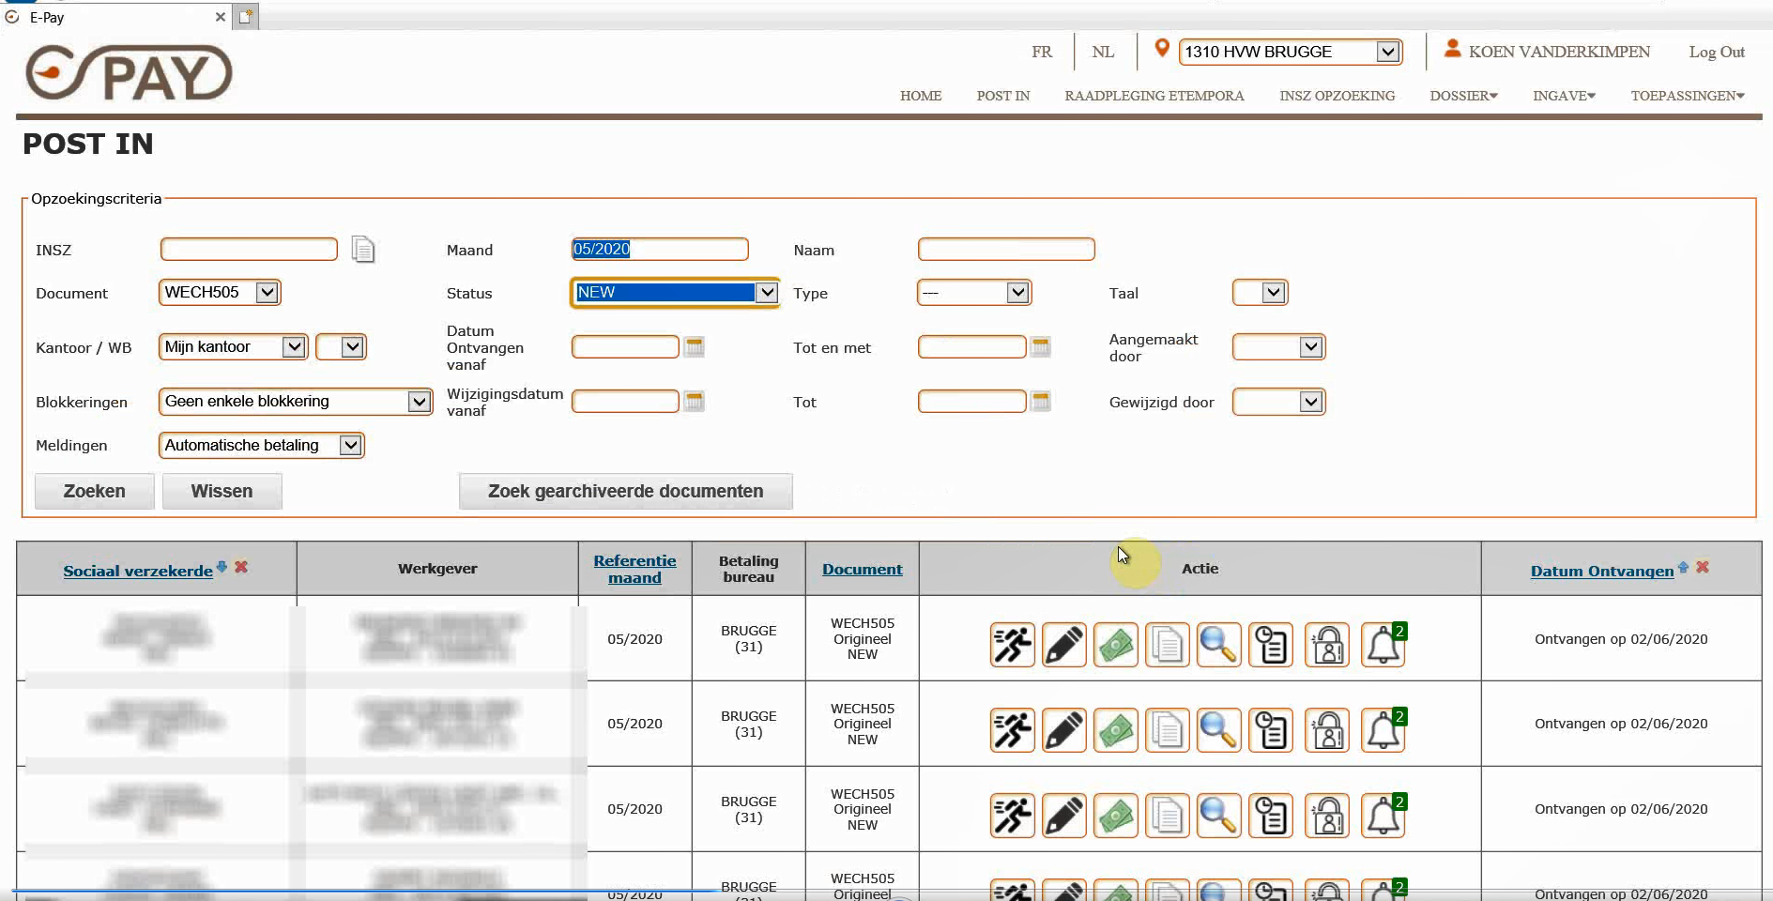
Screenshot

Slide 14
Use Case: Covid-19-related temporary unemployment benefits
Results
actual development effort 10 days; 5 more days in maintenance during the first 3 months; project entourage cost another 5 days.
surprisingly stable since
first 4 months (peak period): 668,000 payments automated, saving 222 days of manual labour
business (and employees) saved, while a more profound solution can be worked on in the background
quicker payout for the socially ensured
still 2 robots in use today (using regular license)
movie on https://www.frankrobben.be/wp-content/uploads/2022/04/RPA-HVW.wmv

Slide 15

Winner Agoria Award 2020 – Category Profitability
https://www.smals.be/nl/news/smals-leden-breken-records-met-corona-projecten
https://www.agoria.be/nl/digitalisering/digitalisering-van-bedrijven/coronalert-wint-egov-smart-city-awards
https://www.smalsresearch.be/agoria_egov_awards_2020_rpa/
Notes:
Wat ik NIET vertel in deze slides: ondanks het succes van deze technologie en ons werk errond, met inbegrip van een concrete implementatie, wordt RPA op zich bij Smals niet weerhouden in het aanbod van onze dienstverlening.
REDEN: Smals heeft niet de nodige resources om hiervoor een dienst op te richten / het is te niche / niet van strategisch belang.
RSZ maakt ondertussen gebruik van een in RPA gespecialiseerde firma voor een aantal kleine piloten bij hen.
Ik kan hier mee leven, want ik erken inderdaad dat RPA nogal ver staat van de core business van Smals en sommige zaken moeten we nu eenmaal outsourcen. Maar dit zou een vertekend beeld kunnen geven van het succes en de reikwijdte van deze studie, gestart bij de sectie Onderzoek: ook al zet Smals er niet verder op in, we hebben wel degelijk een impact gehad bij de klanten, tot in productie.

Slide 16
Questions ?

